Slide 1



營運辦理情形之整體性績效評估
系統風險與預警評估
渦流沉砂池傾度盤測值已達行動值一事：
經查楠梓污水處理廠114年第三季環境監測報告書中之傾度盤量測數據，發現渦流沉砂池傾度盤T-2量測值已於114年8月達行動值，且有持續傾斜之情形，請綠山林公司依已備查之「渦流沉砂池傾斜改善計畫修正三版」執行地盤改良作業。
渦流沉砂池觀測數據：
測點 時間 | T-2 |  | 備註
 | 1-3 | 2-4
114年7月 | 1/303 | 1/833 | 已達行動值(1/300)
114年8月 | 1/294 | 1/781
114年9月 | 1/292 | 1/704
114年10月 | 1/289 | 1/694
114年11月 | 1/291 | 1/667
114年12月 | 1/287 | 1/658
注意值：1/500；警戒值：1/400；行動值：1/300；測向1-3表示向開挖區方向傾斜量；2-4表示垂直1-3之測向。

Slide 2



營運辦理情形之整體性績效評估
系統風險與預警評估
渦流沉砂池傾度盤測值已達行動值一事：
綠山林公司於115年1月14日綠管發字第1150100013號函回復說明渦流沉砂池地盤改良作業相關設備已於115年1月5日進場，115年1月7日進行施工作業，已於115年1月10日完成地盤改良作業，市府已於115年1月27日高市水設字第11530909400號函同意備查。
後續依每季監測報告中呈現相關測量數據追蹤污泥脫水機房及渦流沉砂池改善後之傾斜情形，直至傾度盤測量數據穩定為止。

Slide 3
營運辦理情形之整體性績效評估
系統風險與預警評估
渦流沉砂池傾度盤測值已達行動值一事：
經查楠梓污水處理廠至115年4月份之安全監測數據，渦流沉砂池傾度盤T-2量測值似有穩定之情形，後續將持續監測其數值。
渦流沉砂池觀測數據：
測點 時間 | T-2 |  | 備註
 | 1-3 | 2-4
114年10月 | 1/289 | 1/694 | 已達行動值(1/300)
114年11月 | 1/291 | 1/667
114年12月 | 1/287 | 1/658
115年1月 | 1/281 | 1/667
115年2月 | 1/281 | 1/658
115年3月 | 1/279 | 1/658
115年4月 | 1/282 | 1/633
注意值：1/500；警戒值：1/400；行動值：1/300；測向1-3表示向開挖區方向傾斜量；2-4表示垂直1-3之測向。

Slide 4
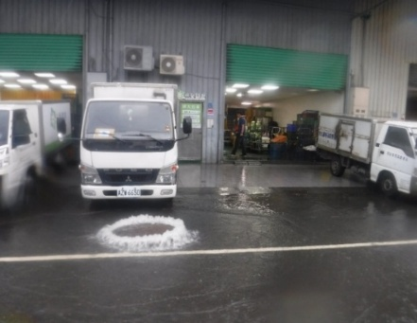
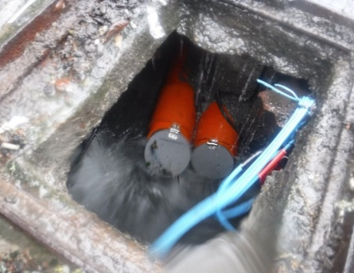
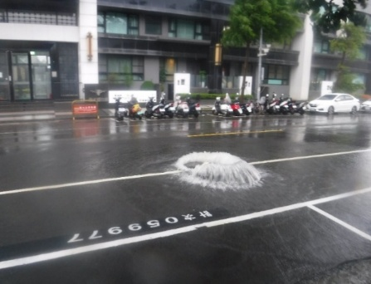
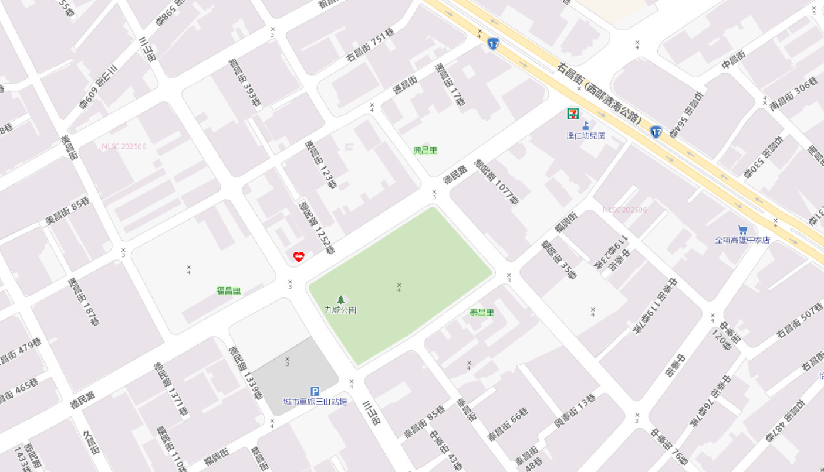
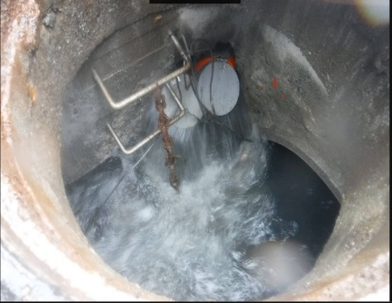
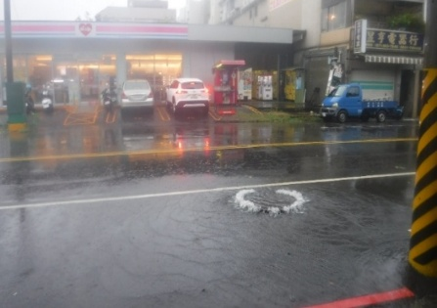
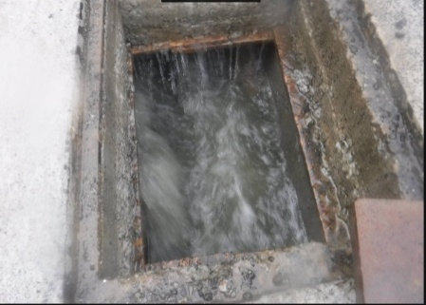
114年6月13日 高雄強降雨人孔冒水
系統風險與預警評估
114年6月13日，高雄累積雨量為191.0 mm，達到大雨程度，造成德民路上三處人孔有冒水情形。
經查冒水人孔皆為軍方所管理之人孔(AK63、AK65、AK66)，而由市府管理之人孔則無冒水情形，且新設置之溢流管均有正常運作，惟其是否為抑制冒水的主因，仍需進一步觀察與分析，以確認其成效。
114年8月1日軍方召開左營基地外污水人孔後續維管責任歸屬會勘。
AG13
AK63
AG13溢流管
AK66
AK66
AK65
AGf019
AE11溢流管
AK63
AE11
AK65
AGf019溢流管
Notes:
建議可以設置於人孔裝設監測儀器或是設置溢流管

Slide 5
系統風險與預警評估
第四次修約內容辦理情形
修約內容 | 修正說明 | 辦理情形
5.6.14.3 甲方不定期會同採樣分析進流水與放流水採樣項目新增項目氨氮以及總氮 | 鑒於水污染防治法第七條第二項規定所授權訂定之公共污水下水道放流水水質項目及限值及高雄市公共污水下水道可容納排入之下水水質限值均包含氨氮限值，目前約定似有不足，爰予調整之。 | 已於114年3月開始新增檢測氨氮及總氮
15.1.1甲乙雙方就本契約有關之事項發生爭議事項新增財政部組成之履約爭議調解會調解之 15.1.2有關協調委員會由任務型改為常任型委員 | 配合促進民間參與公共建設法第48條之1規定，修正本契約條款，並將原任務型之協調委員會調整為常設型。 | 綠山林公司已於115年1月30日以綠管發字第1150100023號函提送協調委員會委員名單。 貴局115年3月5日以高市水設字第11531894200號函聘第一屆協調委員會常任委員，聘期自115年3月2日起至120年3月1日止。

Slide 6
系統風險與預警評估
第四次修約內容辦理情形
修約內容 | 修正說明 | 辦理情形
興建營運基本需求書第4.3條新增取得環境部或TAF認可證書 | 增加TAF認證選項說明： 1.環境部或TAF檢驗室認證皆採ISO/IEC17025標準。 2.環境部認證主要針對國內檢測機構業者的要求與管理。 3.環境部認證為本BOT案所獨有。 4.TAF認證具國際認證組織承認且證書效期只為3年較環境部5年為短，可提昇自主管理。 5.TAF認證品質管理系統完整，國際組織間可相互承認，符合未來全球發展主流。 | 楠梓廠環境檢驗測定許可證其有效期限至115年3月16日，因TAF認證仍須辦理時間，故綠山林公司先辦理NIEA檢驗許可展延。 目前綠山林公司已於115年3月17日完成NIEA檢驗許可展延(有效期間5年)。

